Slide 1
Design Pattern Façade
Réalisé par Yannick Berckmans

Slide 2
Introduction
Le Design Pattern
Présentation
Explications
Application réalisée
Présentation
Introduction du Pattern
Mode d’emploi
Conclusion

Slide 3
1.
Le Design Pattern

Slide 4
Présentation
Le Design Pattern
Design pattern façade
Problématiques
Systèmes de plus en plus complexe
Difficulté de prendre des systèmes en main
Systèmes de plus en plus couplés
Un unique changement dans un système entraine un changement de tout les systèmes liés

Slide 5
Présentation
Le Design Pattern
Solutions
La façade est un « interface » simple
Abstraction du fonctionnement interne difficile
Utilisation simple pour un système complexe
Point d’accès unique au système
Conséquences
Implémentation du système modifiable sans changer l’interface
Couplage diminue, modularité augmente
Tri des actions réalisable par l’utilisateur
Grand simplification du système pour l’utilisateur

Slide 6
Explications
Le Design Pattern
Classe « façade » intermédiaire
Elle se trouve entre le système et l’extérieur
Séparation « Client – Serveur »
Point d’accès unique au système
Système simplifié et protégé
Joue le rôle d’une « API »
Abstraction du fonctionnement interne
On définit ce que peux faire l’utilisateur
Notes:
Le design pattern façade consiste à créer une classe intermédiaire qui proposera l’ensemble des actions disponible au client/utilisateur. Ce dernier n’a accès qu’à cette classe, et n’a aucune idée du fonctionnement du système sous-jacent. L’utilisateur doit uniquement comprendre comment utiliser la classe « façade » et savoir ce que cette dernière renvoi. C’est dans cette classe que peuvent se trouver l’ensemble des tests et vérifications précédent l’exécution du système.
La classe « façade » réalise en elle-même une simplification du système, mais également un « début de mode d’emploi ».

Slide 7
Explications
Le Design Pattern
Trois grands acteurs
Utilisateurs/client
Utilise le programme et les méthodes de la façade
Façade
Connait l’implémentation interne du système
Utilise les différentes classes pour réaliser les requêtes utilisateurs
Classes du système
Fonctionnent comme en temps normal
Reçoivent les requêtes de la façade et les traitent
Elles sont le cœur même du programme

Slide 8
Explications
Le Design Pattern
Exemple système avec un design pattern « façade »
Accès similaire malgré l’implémentation
User
GetElement()
Façade
Classe A
Classe B

Slide 9
Le Design Pattern
Explications
Accès similaire malgré un changement d’implémentation
Changement de fonctionnement interne
User
GetElement()
GetElement()
User
Façade
Façade
Classe A
Classe B
Classe A
Classe C
Classe B
Notes:
Le but de ce design pattern est de pouvoir changer l’implémentation interne du système sans devoir notifier tout les clients du « changement de fonctionnement » du système. Ce dernier peut changer du tout au tout, il n’y aura aucun impacte pour l’utilisateur tant que la façade utilise les mêmes entrée et renvoi les même éléments en sortie.

Slide 10
2.
Application réalisée

Slide 11
Présentation
Application réalisée
Application à design simpliste
Application de gestion d’objets
Classes élèves, professeurs et « groupes »
Fonctionnement interne indépendant
Pas d’adaptation nécessaire en cas de changement interne (utilisation matricule, …)
Fonctionnement à partir de l’extérieur simplifié
Pas de manipulation de variable, classes, objets
Introduction du pattern

Slide 12
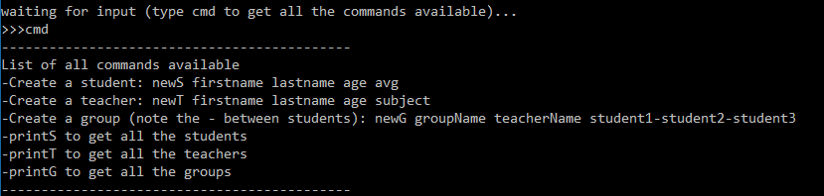
Mode d’emploi
Application réalisée
Quelques objets déjà pré-générés
Shell avec commandes pour utilisation simple
Toutes les commandes passent par la façade
Notes:
Il n’y a pas de manipulation directe des objets: on passe par des méthodes et des fonctions simplifiées au maximum. Le traitement interne est totalement indépendant de l’exécution de l’utilisateur. Il n’a aucune idée de la manière dont les objets sont créés ou stockés.
Il connait et n’a besoin que des méthodes qu’on lui propose directement, rien de plus.

Slide 13
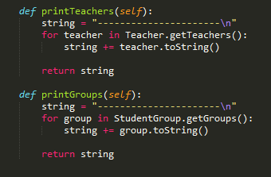
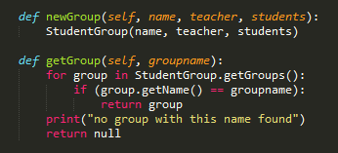
Mode d’emploi
Application réalisée
Classe façade utilise les méthodes des objets
Uniquement quelques actions possibles

Slide 14
Mode d’emploi
Application réalisée
Création d’élèves et de professeurs
Création d’un groupe
Mentionner le prénom des professeurs et étudiants à ajouter dans le groupe
Exemple
newS Yannick Berckmans 23 16
newS Charles Vandevoorde 22 18
newT Sebastien Combefis 30 Informatique
newG BestGroup Sebastien Yannick-Charles
PrintG

Slide 15
3.
Conclusion

Slide 16
Conclusion
Design pattern simple à prendre en main
Facilite grandement les modifications
Couche supplémentaire simplificatrice
Force à réfléchir « utilisation concrète »

